Slide 1
Problema iterată a prizonierului
Universitatea ,,Alexandru Ioan Cuza” din Iaşi
Facultatea de Informatică
Calitatea soluțiilor oferite de un algoritm genetic în contextul turneelor eliminatorii
Propusă de Denise-Mihaela Goldan
Coordonator științific
Conf. dr. Adrian Iftene

Slide 2
Cuprins
Context. Descrierea problemei iterate a prizonierului
Scurtă prezentare a algoritmilor genetici
Crearea de strategii pentru problema iterată a prizonierului
Experimente
Concluzii

Slide 3
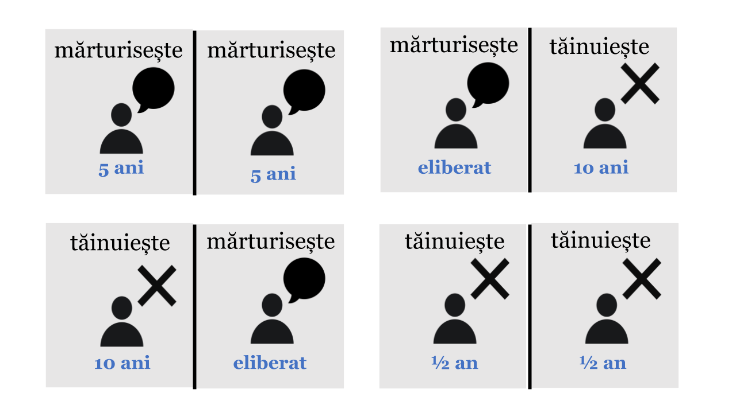
Dilema prizonierului

Slide 4
Cuprins
Context. Descrierea problemei iterate a prizonierului
Scurtă prezentare a algoritmilor genetici
Crearea de strategii pentru problema iterată a prizonierului
Experimente
Concluzii

Slide 5
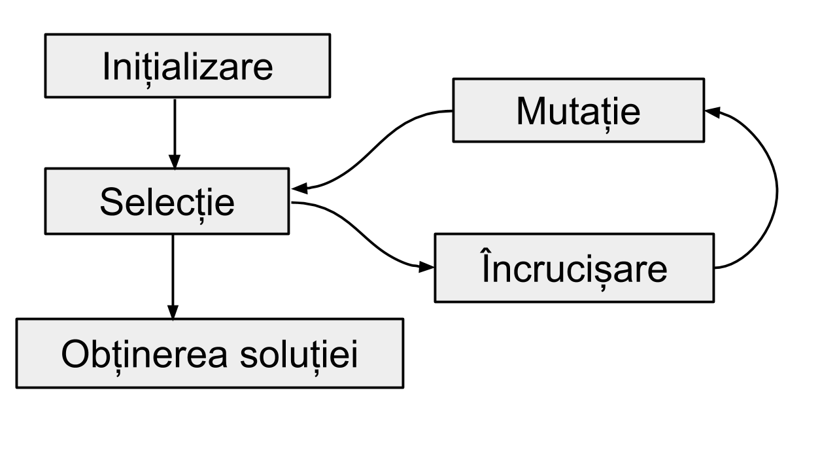
Schema generală a unui algoritm genetic

Slide 6
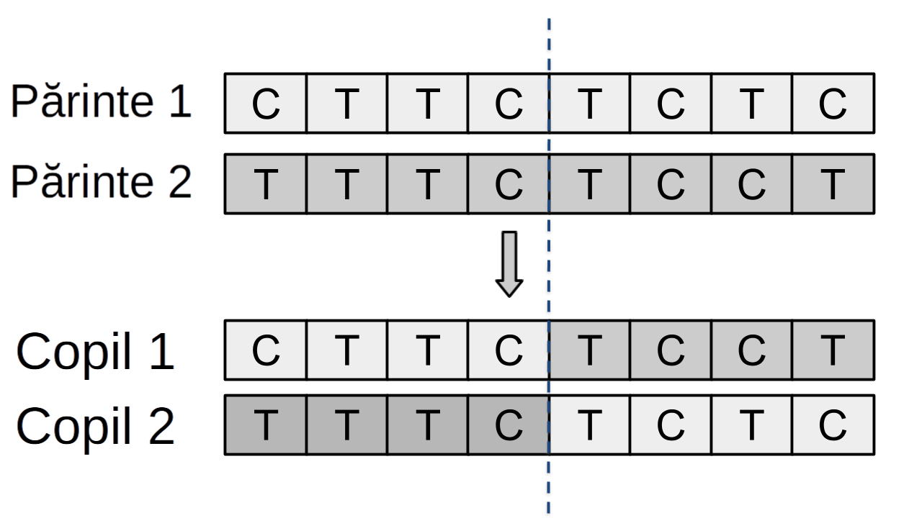
Încrucișare
Exemplu de încrucișare cu un singur punct de tăiere

Slide 7
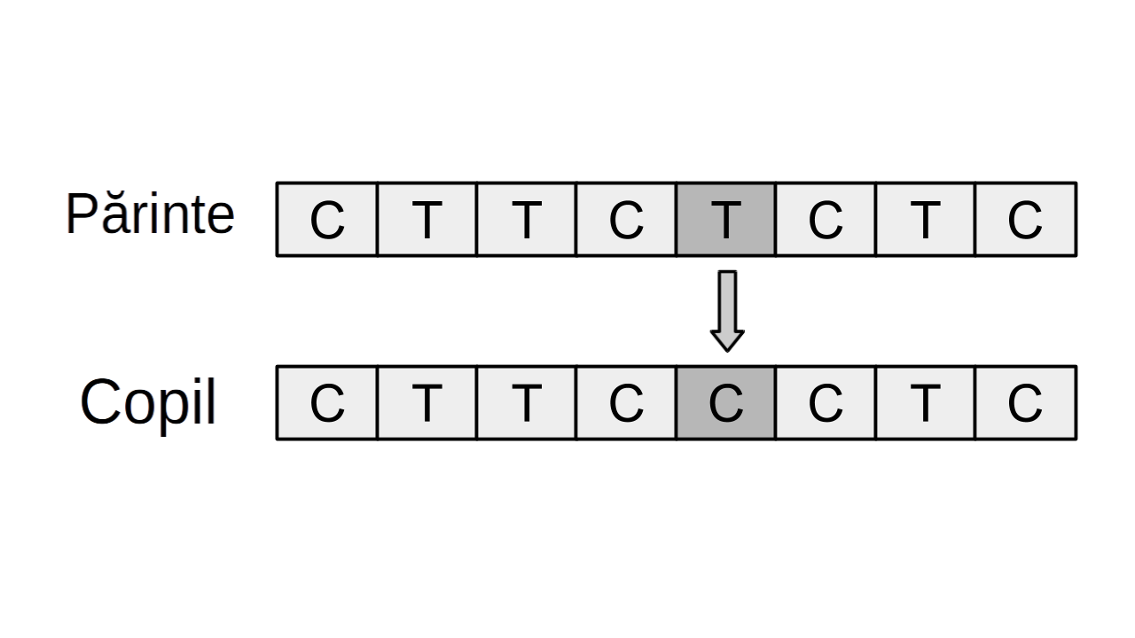
Mutație
Exemplu de mutație

Slide 8
Cuprins
Context. Descrierea problemei iterate a prizonierului
Scurtă prezentare a algoritmilor genetici
Crearea de strategii pentru problema iterată a prizonierului
Experimente
Concluzii

Slide 9
Considerăm că startegia Tit-For-Tat cunoaște doar istoricul ultimei runde.
dacă CC atunci C
dacă CT atunci T
dacă TC atunci C
dacă TT atunci T
C
T
C
T
Respectând ordinea lexicografică, putem codifica strategia Tit-For-Tat drept un șir de lungime patru.

Slide 10
Cazul 1: CC CC CC
Cazul 2: CC CC CT
...
Cazul 63: TT TT TC
Cazul 64: TT TT TT
Mișcări ce corespund istoricului format din ultimele trei runde.
C
T
C
C
T
C
T
C
...
T
C
T
Mișcări pentru primele două runde.

Slide 11
Crearea de strategii
pentru problema iterată a prizonierului
Dimensiunea spațiului de căutare
Funcția de optimizat
Valoarea recompenselor
Parametrii algoritmului genetic
Configurația unui algoritm genetic
Populația de antrenament și de test

Slide 12
Cuprins
Context. Descrierea problemei iterate a prizonierului
Scurtă prezentare a algoritmilor genetici
Crearea de strategii pentru problema iterată a prizonierului
Experimente
Concluzii

Slide 16
Cuprins
Context. Descrierea problemei iterate a prizonierului
Scurtă prezentare a algoritmilor genetici
Crearea de strategii pentru problema iterată a prizonierului
Experimente
Concluzii

